Slide 1
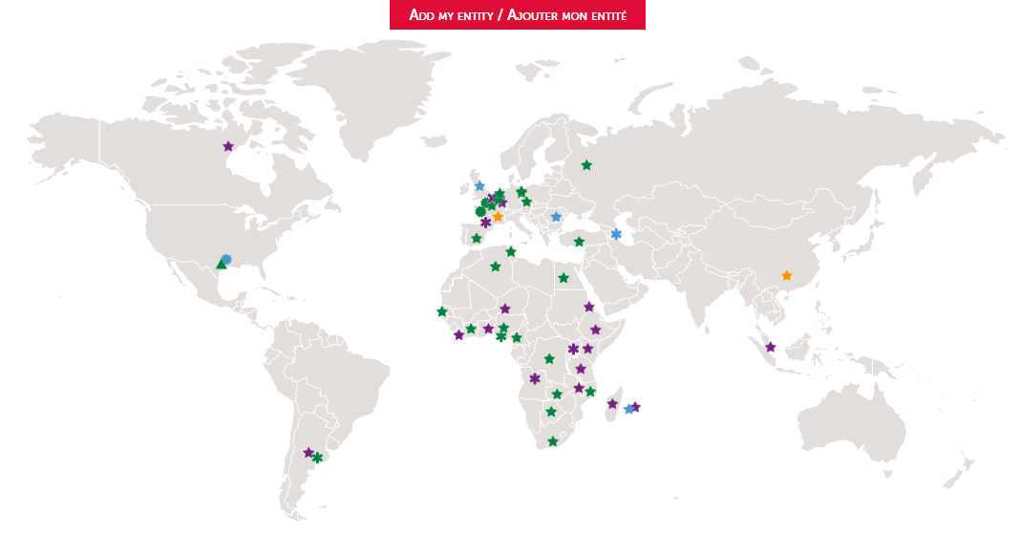
Contacts et liens utiles
Vos contacts :
Boîte générique :
hd.fhos-dc-safetyfornewrecruits@total.com
Gestionnaire de formation TLS :
gs.tls-hr4u@total.com
Quelques liens utiles…
TOOLBOX HSE
SAFETY ACADEMY
CARTE SAFETYPASS
LES 12 RÈGLES D’OR

Slide 2
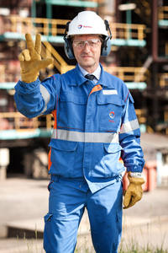
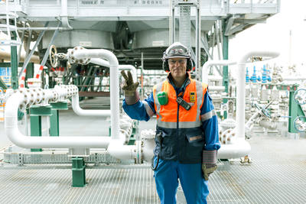
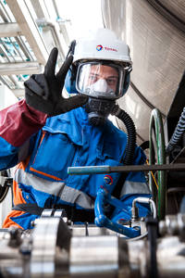
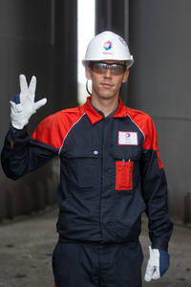
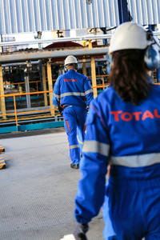
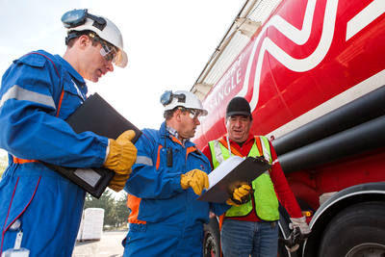
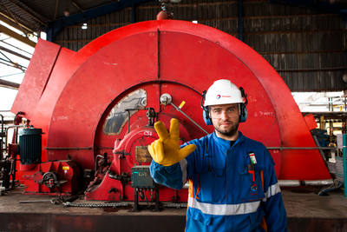
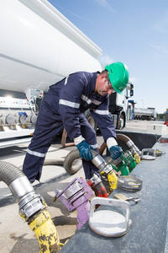
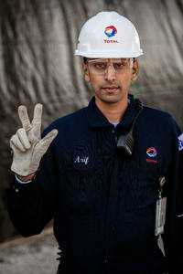
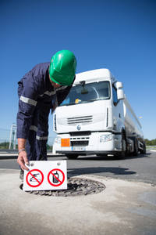
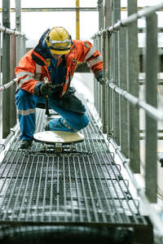
Brochure du Manager Accueillant
Formation sécurité nouveaux embauchés
SafetyPass

Slide 3
Les Premiers Jours
dans le Groupe Total
Pour vous, manager accueillant, de quoi s’agit-il ?
Rappel de la démarche SafetyPass en trois points :
A la fin de son premier jour dans le Groupe, le nouvel embauché doit pouvoir témoigner qu’il a été accueilli par un manager, qui lui a parlé de sécurité. Chez Total, on est accueilli et tout commence par la sécurité.
Le second jour sera de nouveau consacré à la sécurité. Le nouvel embauché se dira « que décidément, la sécurité chez Total, c’est important ».
Au cours de ces deux jours, le nouvel embauché est informé qu’on va revenir plus en détails sur ces notions de sécurité :
sur 3 niveaux : le Groupe, le site et le poste,
dans les 3 mois,
comprenant une partie pratique, type « gestes qui sauvent » (manipulation d’un extincteur, utilisation d’un défibrillateur, stage de conduite préventive,…).
Cette brochure, complémentaire du guide, pour l’accueil des nouveaux embauchés, vous permet de faire de ces premières journées, un moment privilégié, centré sur la Valeur Sécurité.
Bonne lecture !

Slide 4
JOUR 1
L’engagement du Top Management (30 min)
Vidéo CEO
Vidéo Stop Card
Vidéo carte de visite Total
La Valeur Sécurité
(30 min)
Vidéo Sécurité routière
Vidéo Valeur Sécurité
La Charte SSEQ
(15 min)
Charte SSEQ
Les Objectifs Sécurité de mon entité
(30 min)
JOUR 2
Réalisation du e-Learning :
Faire un point avec votre collaborateur
Choisir le parcours adapté à la situation du collaborateur (Cf. ToolBox HSE) et communiquer ce choix à TLS. Par défaut, il suivra le parcours 1 (le plus léger)
(*) 12 modules / 3h au total. Le N+1 peut inviter l’apprenant à sélectionner
un des 12 modules (selon sa situation) et de le suivre dans son intégralité.
Les 12
Règles d’Or (*)
Dans les 3 mois
Veillez au bon suivi de sa formation.
A la fin de la formation, remettez le SafetyPass signé à votre collaborateur.

